Slide 1
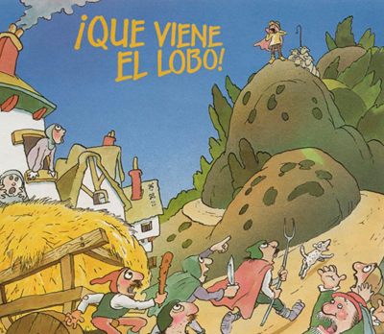

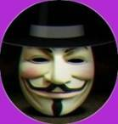

JOSE LUIS

Slide 2

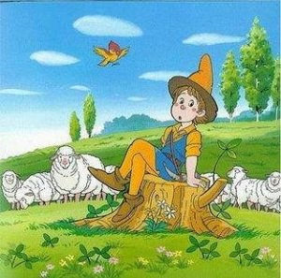

Slide 3


Había una vez un pequeño pastor que se pasaba la mayor parte de su tiempo cuidando sus ovejas y, como muchas veces se aburria mientras las veía pastar, pensaba qué hacer para divertirse.

Slide 4
Un día, decidió que sería buena idea divertirse a costa de la gente del pueblo que había en los alrededores. Se acercó y empezó a gritar:

Slide 5
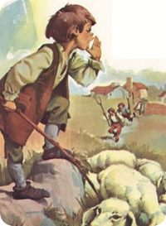
¡Socorro!
¡El lobo!
¡Qué viene el lobo!

Slide 6
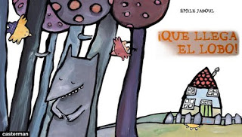
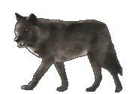

Slide 7
La gente del pueblo cogió lo que tenía a mano y corriendo fueron a ayudar al pobre pastorcito que pedía auxilio, pero cuando llegaron, descubrieron que todo había sido una broma pesada del pastor. Y se enojaron.

Slide 8
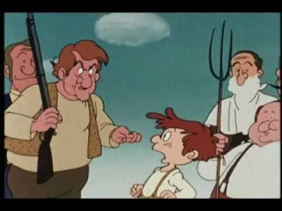

Slide 9
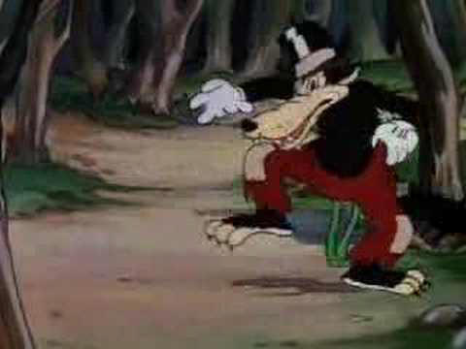

Slide 10
Cuando se habían ido,
al pastor le hizo tanta gracia la broma que pensó en repetirla.
Y cuando vió a la gente suficientemente lejos, volvió a gritar:

Slide 11
¡Socorro!
¡El lobo!
¡Qué viene el lobo!

Slide 12
Los pobladores, al volverlo a oír, empezaron a correr otra vez pensando que esta vez se había presentado el lobo, y realmente les estaba pidiendo ayuda. Pero al llegar donde estaba el pastor, se lo encontraron por los suelos, riendo al ver como los aldeanos habían vuelto a auxiliarlo. Esta vez los aldeanos se enfadaron aún más, y se marcharon terriblemente enojados.

Slide 15
A la mañana siguiente, el pastor volvió a pastar con sus ovejas en el mismo campo. Aún reía cuando recordaba correr a los aldeanos. Pero no contó que, ese mismo día, si vió acercarse el lobo. El miedo le invadió el cuerpo y, al ver que se acercaba cada vez más, empezó a gritar:

Slide 16
¡Socorro!
¡El lobo! ¡Qué viene el lobo! ¡Se va a comer todas mis ovejas! ¡Auxilio!

Slide 17
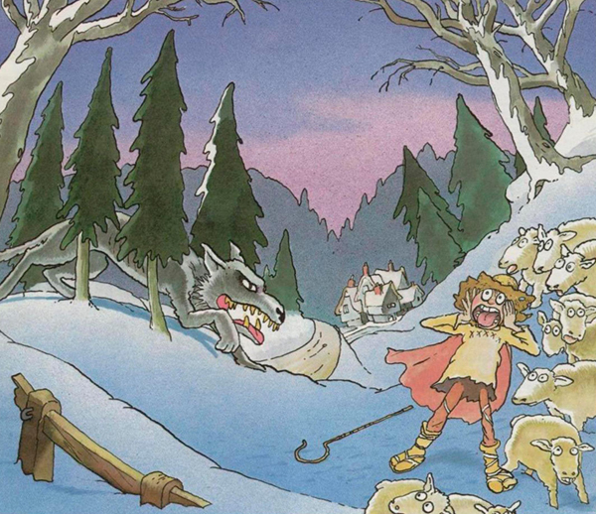

Slide 18
Pero esta vez los aldeanos, habiendo aprendido la lección el día anterior, hicieron oídos sordos.

Slide 19
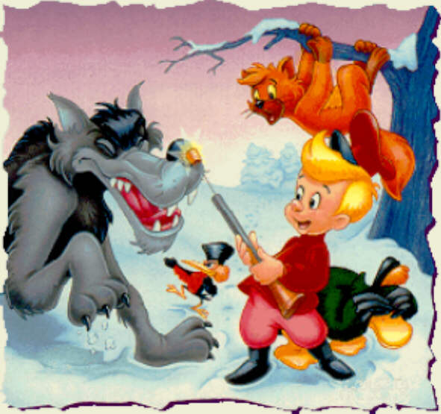

Slide 20
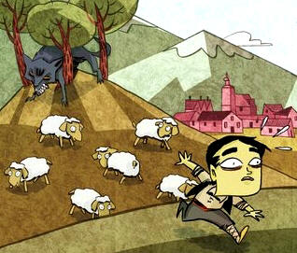

Slide 21
El pastorcillo vió como el lobo se abalanzaba sobre sus ovejas, y chilló cada vez más desesperado:

Slide 22
– ¡Socorro! ¡El lobo! ¡El lobo! – pero los aldeanos continuaron sin hacer caso.

Slide 23
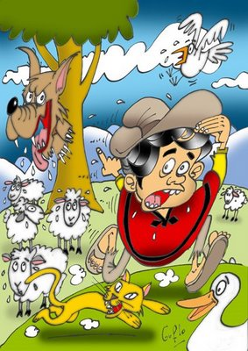

Slide 24
Es así, como el pastorcillo vió como el lobo se comía unas cuantas ovejas y se llevaba otras para la cena, sin poder hacer nada. Y se arrepintió en lo más profundo de la broma que hizo el día anterior.

Slide 25

Un fuerte abrazo
Que tengas
un buen día
JOSE LUIS

Slide 26




Accede a la sección que desees desde aquí:
PPS Exclusivos
Dedicatorias | Fechas Especiales | Graciosos | Historia y arte | Lugares | Musicales
Naturaleza y Ciencias | Política | Reflexión | Religiosos | Románticos | Salud
Si deseas recibir pps periódicamente en tu correo electrónico subscríbete aquí:

